Slide 1


Кубок ТРИЗ Саммита
ТРИЗ-турнир вебинары для экспертов
Москва, 18 ноября 2021 года
http://triz-summit.ru
Notes:
15 минут

Slide 2
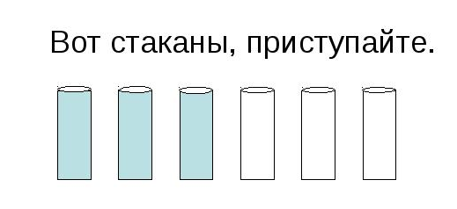
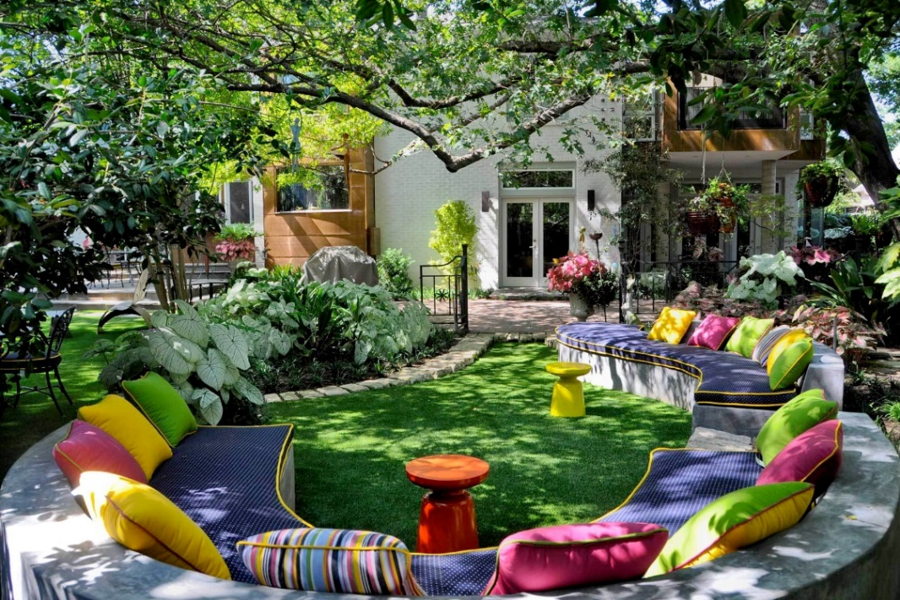
Задачи для разминки
На столе стоят шесть стаканов. Три из них пустые, а три других – полные водой. Сделайте так, чтобы полные и пустые стаканы чередовались. Брать в руки разрешается только один стакан.
Семь сестер находятся на даче, где каждая занята каким-то делом. Первая сестра читает книгу, вторая – готовит еду, третья – играет в шахматы, четвертая – разгадывает судоку, пятая – занимается стиркой, шестая – ухаживает за растениями. А чем занимается седьмая сестра?

Slide 3
Содержание вебинара
Практика работы с программным комплексом «Compinno-TRIZ»

Slide 4

Номинация «Изобретательство»
Программный комплекс «Compinno-TRIZ»

Slide 5
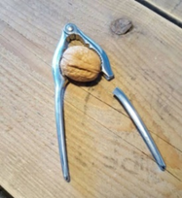
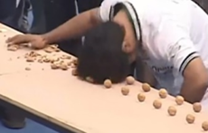
Задача «Как колоть орехи»
Обычно орехи колют щипцами или молотком. Но это медленно и не всегда удачно. Есть предложения колоть орехи при помощи дверей. Это не только медленно, но и не безопасно. Как минимум потребуется еще и веник с совком. Есть специалисты, которые могут ломать орехи руками и даже головой… Какой метод использовать для колки орех, если речь идет о массовом производстве, о массовой очистке орех от скорлупы? Он должен быть простой, производительный, дешевый, эффективный и не разрушать само ядро ореха.

Slide 6
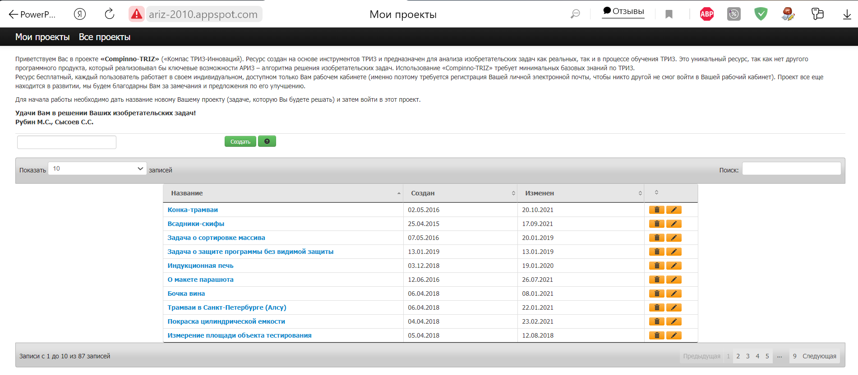
Вход в Compinno-TRIZ
http://ariz-2010.appspot.com/

Slide 7
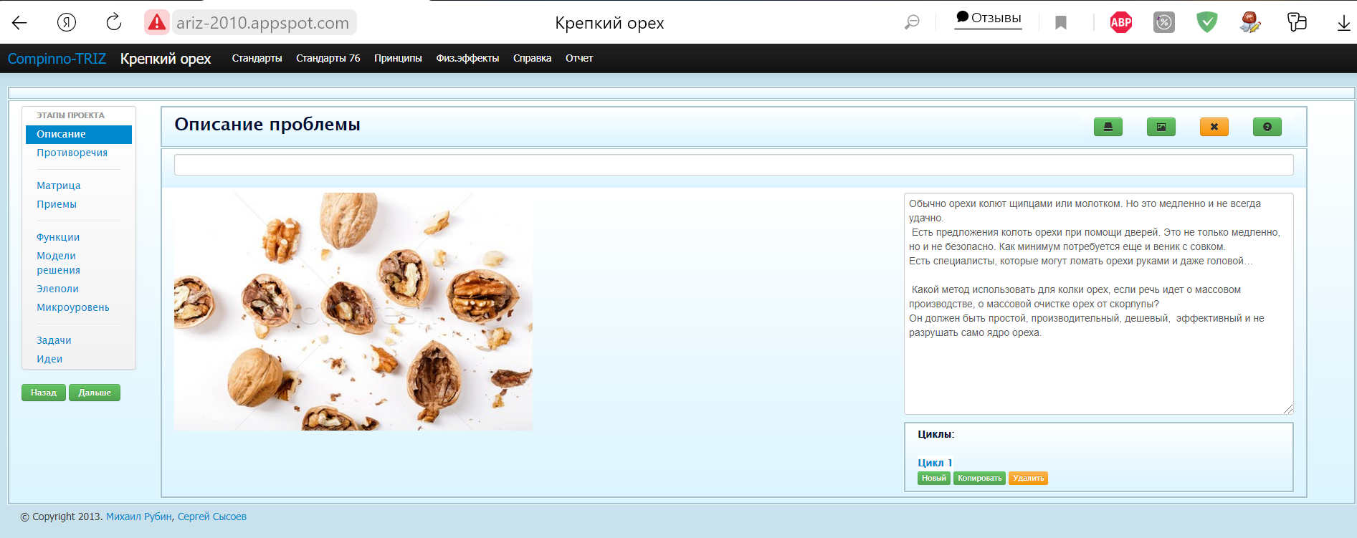
Описание проблемы
У каждого пользователя свой Личный кабинет – свои проекты

Slide 8
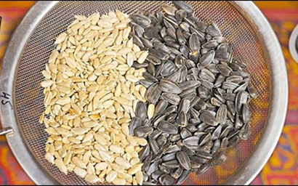
Контрольный ответ
Какие ресурсы, возможности у нас остаются в системе, если нет дополнительного устройства для колки ореха:
- ВОЗДУХ между ядром и скорлупой.
Какие можно применить приемы:
- 28. ЗАМЕНА МЕХАНИЧЕСКОЙ СХЕМЫ;
- 29. ИСПОЛЬЗОВАНИЕ ПНЕВМО- И ГИДРО- КОНСТРУКЦИЙ
Возможное решение:
- Орех помещают в герметичный сосуд и создают избыточное давление воздуха. Воздух постепенно проникнет под скорлупу. Через некоторое время в сосуде резко сбрасывается давление. Внутри ореха давление больше чем снаружи - скорлупа раскалывается.
Развитие найденного решения:
- Можно использовать для очистки семечек, болгарского перца, загрязнившихся фильтров и пористых объектов

Slide 9
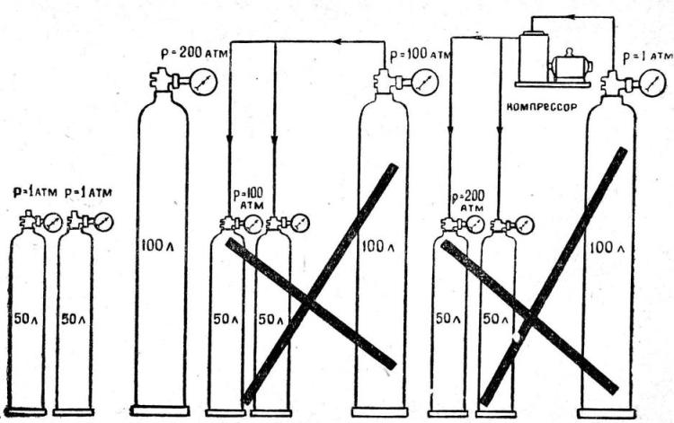
Задача «О трех баллонах»
Имеются три металлических баллона для хранения сжатого газа (например, кислорода). Первый баллон (транспортный) заполнен газом под давлением 200 атмосфер. Два других баллона (рабочие) пустые. Ёмкость каждого из них равна половине ёмкости транспортного баллона. Нужно перевести весь газ из транспортного баллона в рабочие.
Известны, вообще говоря, два способа. Первый способ состоит в том, что транспортный баллон прямо подсоединяют к двум другим. Очевидно, что в этом случае во всех баллонах установится одинаковое давление в 100 атмосфер и половина газа останется в транспортном баллоне. Второй способ намного сложнее: газ перекачивают из большого баллона в два других при помощи специального компрессора. Так можно перевести из транспортного баллона в рабочие весь газ, но обязательно потребуется сложное оборудование – компрессор высокого давления.
Задача и заключается в том, чтобы найти способ
полностью переводить газ из транспортного баллона в рабочие без применения дополнительного оборудования (насосов, компрессоров и т.д.).
Г.С. Альтшуллeр. Как научиться изобретать, 1961 г.
Исходная ситуация
Вариант 1
Вариант 2

Slide 10
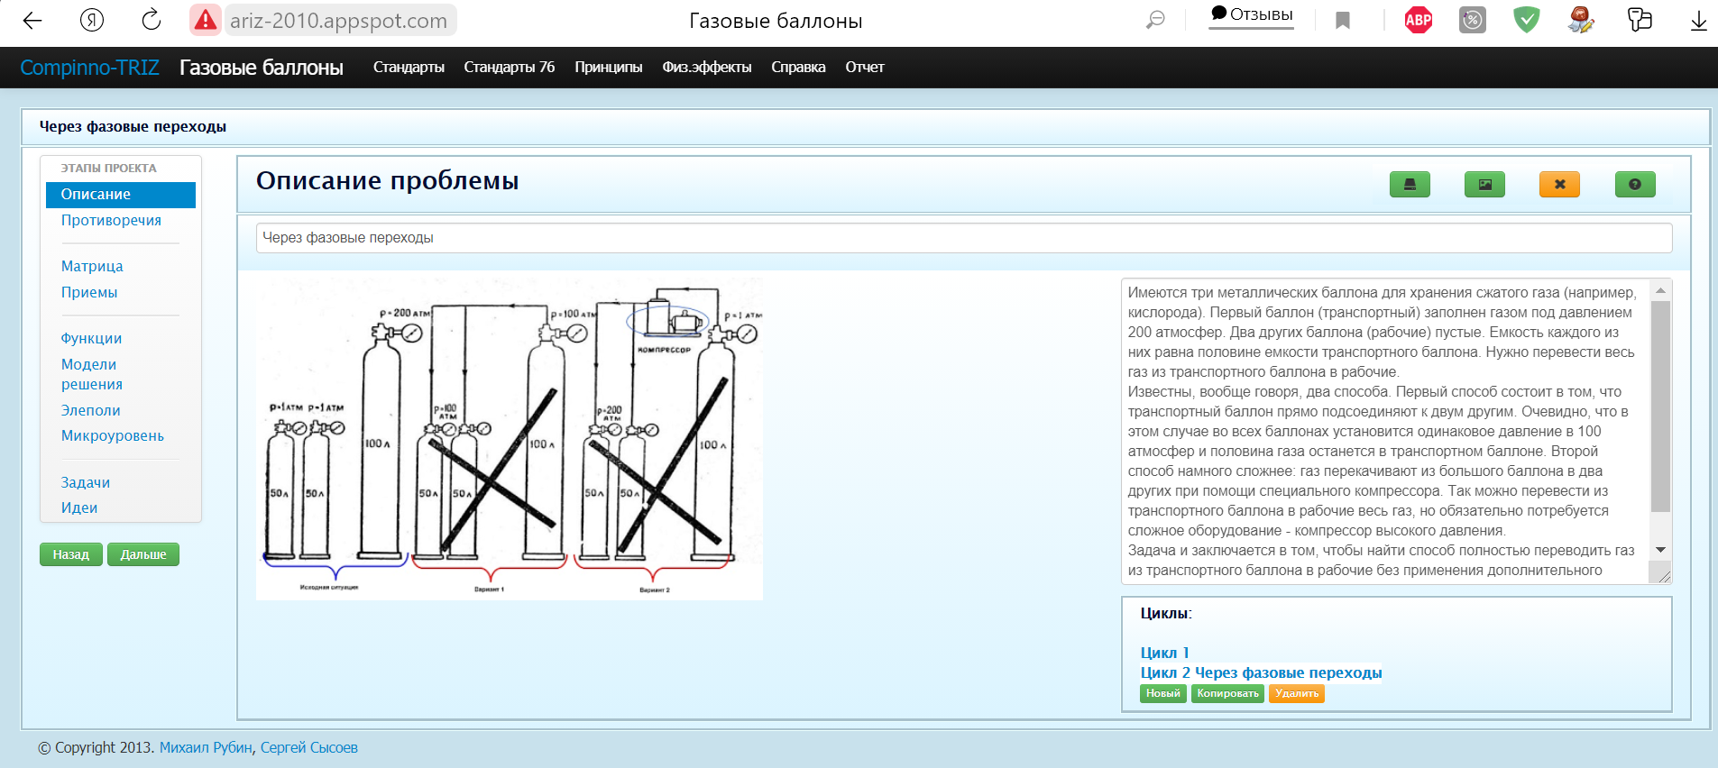
Описание проблемы

Slide 11
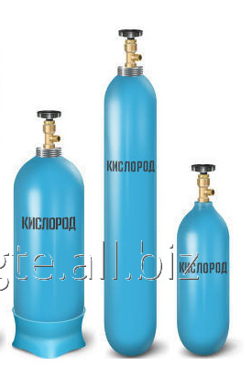
Контрольный ответ
Два рабочих баллона заполняются водой и размещаются в перевернутом виде выше большого транспортного баллона

Slide 12
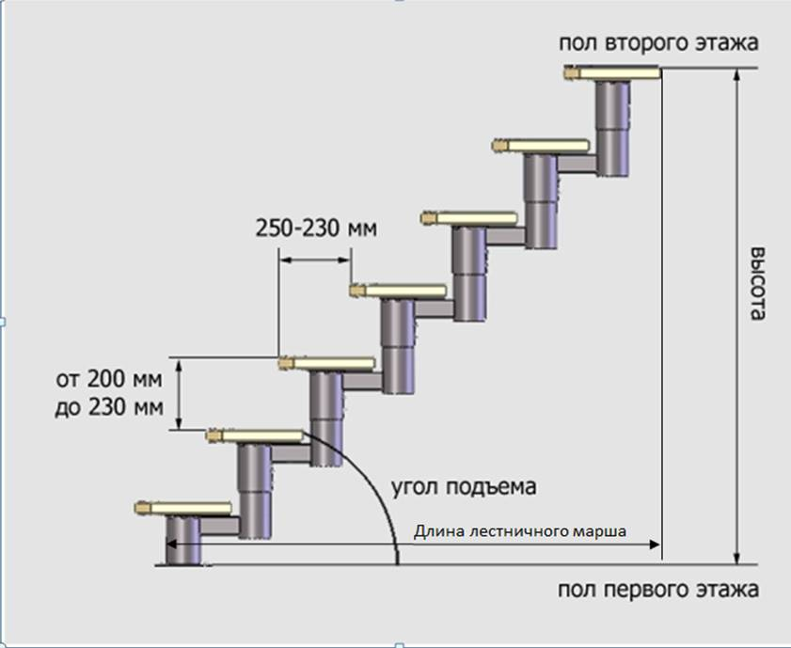
Задача «Крутая лестница»
При проектировании и изготовлении лестниц используют стандартные величины ширины и высоты ступенек, которые рекомендуется выбирать в довольно узком диапазоне. При таких, строго заданных параметрах габариты всей лестницы оказываются прямо зависящими от высоты потолка: чем больше высота, тем больше длина лестничного марша и тем большую площадь в помещении требуется выделить для размещения лестницы.
Бывают случаи, когда при заданной высоте потолков лестницу соответствующей длины разместить негде. Для того чтобы все-таки «втиснуть» лестницу в нужные габариты помещения, иногда уменьшают длину ступенек, оставляя их высоту прежней. В этом случае пользоваться лестницей менее удобно и менее безопасно: с короткой ступеньки нога может соскользнуть.
Альтернативным способом сокращения длины марша является увеличение высоты ступенек при сохранении их длины. В этом случае подниматься по таким высоким ступенькам становится труднее.
Комбинации этих двух вариантов (снижение длины ступеньки и увеличение ее высоты) соответственно обладают недостатками обоих вариантов. Можно ли при заданной высоте лестницы сократить её длину, не снижая удобство и безопасность использования?

Slide 13
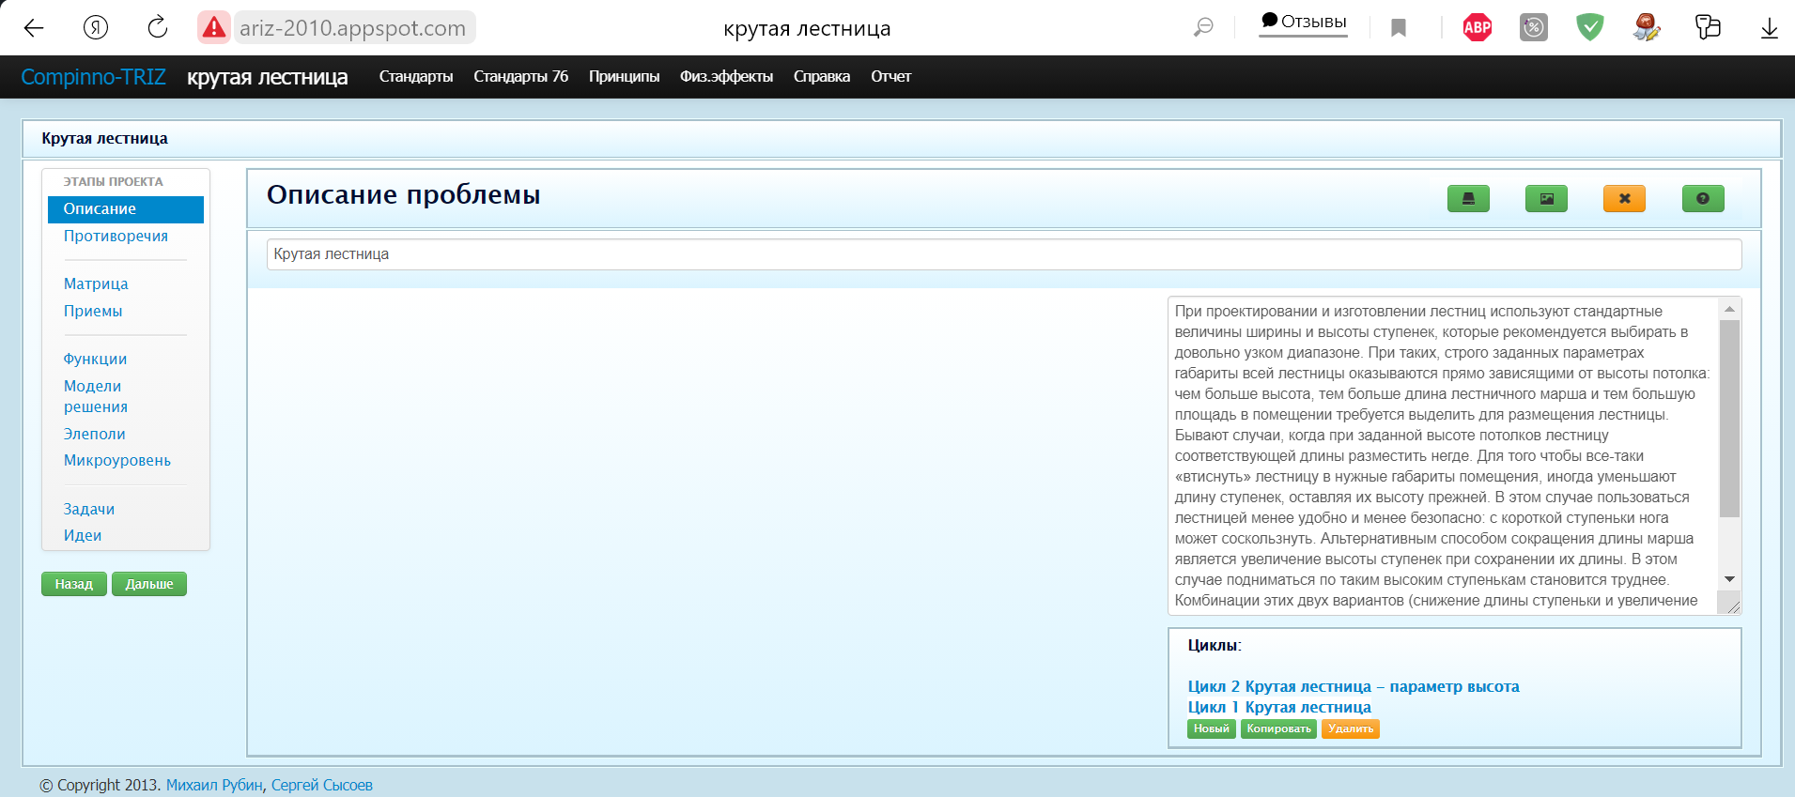
Задача «Крутая лестница»
Пример использования нескольких циклов

Slide 14
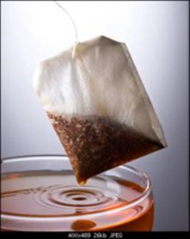
Задача «Пакетики для кофе»
Задача «Пакетики для кофе». (Из картотеки О.М. Герасимова). Каждый из нас хоть изредка, но пользуется пакетиками для чая. Пакетики для чая были изобретены… случайно… Традиционно чай продавали в больших жестяных банках. В 1904 году продавец чая Томас Салливан решил, что будет выгоднее использовать мелкую расфасовку, а в качестве тары применил шёлковые мешочки. Он предполагал, что покупатели высыпят содержимое пакетика в чайник, но неожиданно покупатели стали заваривать чай прямо в мешочках. Для массового применения не хватало только дешевого материала для упаковки. И в 1949 году для пакетирования стали использовать двухкамерный бумажный пакетик. Однако такой пакетик не подходит для упаковки кофе. Технически проблема состоит в том, что поры пакетика, который используют для чая, слишком большие для мелких частиц молотого кофе, и слишком малы для того, чтобы вода могла легко проникнуть внутрь пакетика и взаимодействовать с частицами кофе. Как изготовить пакетик для кофе?
14

Slide 15


natasha-rubina@yandex.ru
www.triz-summit.ru

